Slide 1

지역별 집값 예측 및 시각화 지금 어디있는 집을 사야할까?
씩씩한오리너구리 팀

Slide 2
[개요]
집값이 계속해서 오르고 있습니다.
사람들이 가장 궁금한 것은 "어느 지역의 집값이 가장 많이 오를지" 라고 생각합니다.
따라서 저는 이번 시각화 대회를 통해 집값의 추이를 예측해 보았습니다.
이때 "집값"은 단순히 집값이 아니라 "월세통합가격지수"를 의미합니다.
즉 집을 구매하고 월세를 받을 때 가장 큰 수익을 얻을 수 있는 지역이 어디인지 예측하는 것입니다.
따라서 아래에 나오는 "집값"은 월세를 의미한다고 이해하시면 됩니다.
먼저 주택 종류별 가격 및 미분양 주택 비율을 이용하여 기본적인 EDA를 진행합니다. 이후 지역별 아파트, 연립다세대, 단독주택의 가격을 분석하고 미래의 가격을 예측합니다. 이를 통해 지금 집을 산다면 어느 지역에 있는 집을 사야 하는지 알아보겠습니다.

Slide 3
[목차]
EDA
1.1 주택매매, 전세가격지수
1.1.1 주택매매가격
1.1.2 주택전세가격
1.1.3 동시 시각화
1.2 미분양 주택 시각화
1.2.1 지역별 시간에 따른 미분양 주택현황
1.2.2 최근 5년간 지역별 미분양주택현황 비율(년단위)
1.2.3 도심과 지방의 미분양주택 비율
1.2.4 최근 1년간 지역별 미분양주택현황 수(월단위)
2. 예측 모델링
2.1. 예측 모델 학습
2.2 모델 구성도
3. 예측 결과 시각화
3.1 예측모델 확인 및 예측값 시각화
3.1.1 아파트
3.1.2 연립다세대
3.1.3 단독주택
3.2 최대상승 예상 지역 시각화
3.2.1 아파트
3.2.2 연립다세대
3.2.3 단독주택
4. 실제 투자하기
4.1 필요한 금액
4.2 예상 수익
5. 결론 및 한계

Slide 4
1. EDA

Slide 5
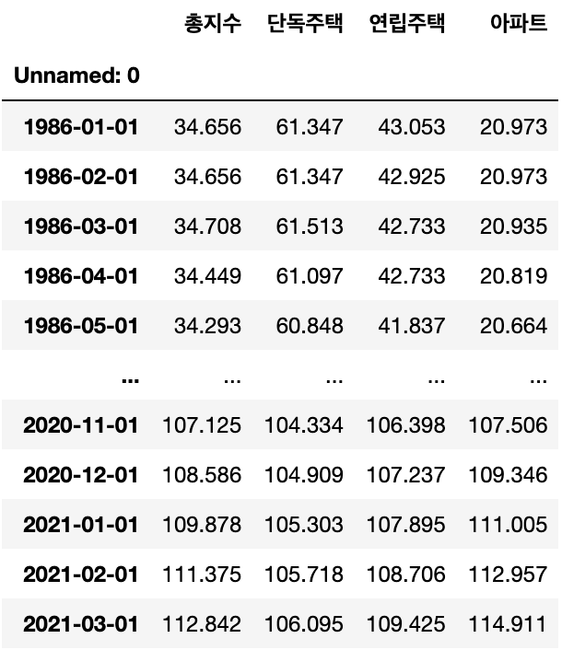
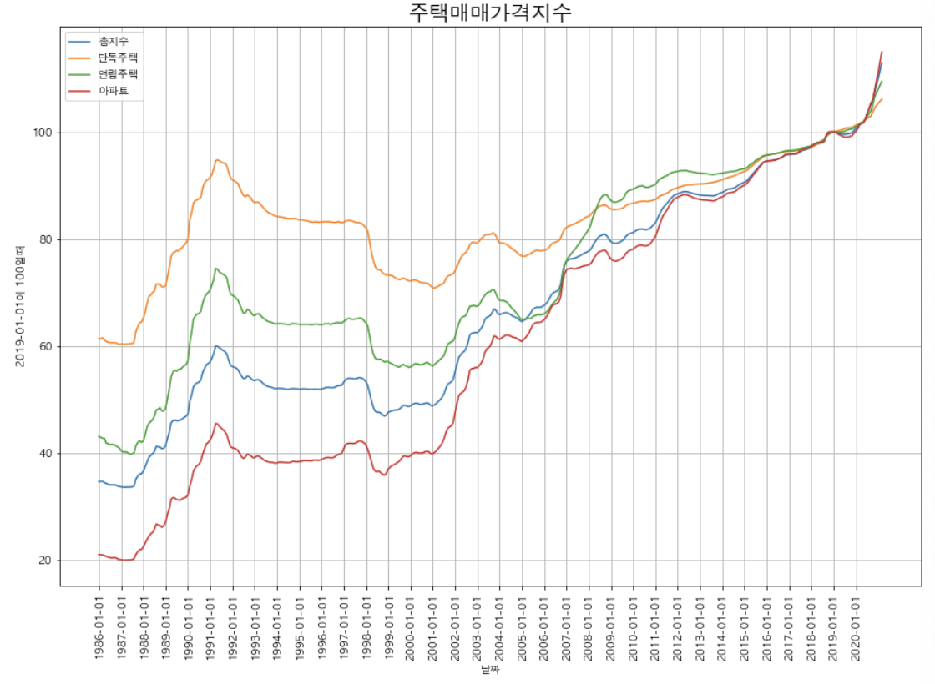
1.1 주택매매, 전세가격지수
1.1.1 주택매매가격
날짜별 주택매매 및 전세 가격지수를 알아보겠습니다. 각각의 값은 각지역의 2019년 1월 집값을 100이라고 할 때의 상대값을 나타냅니다.

Slide 6
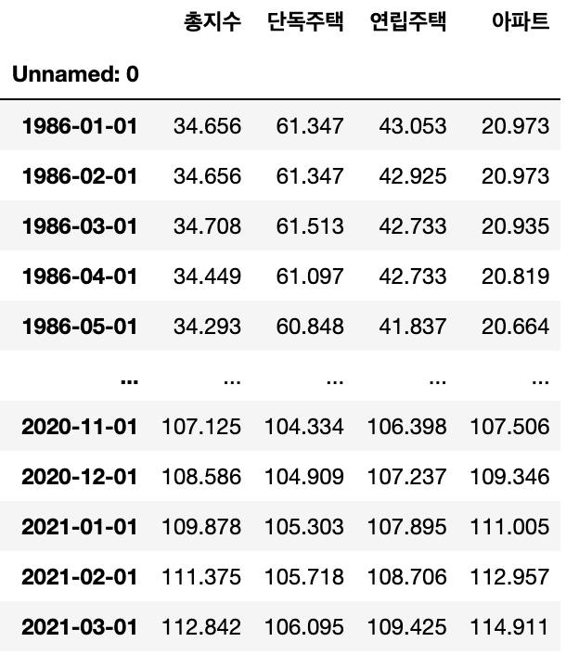
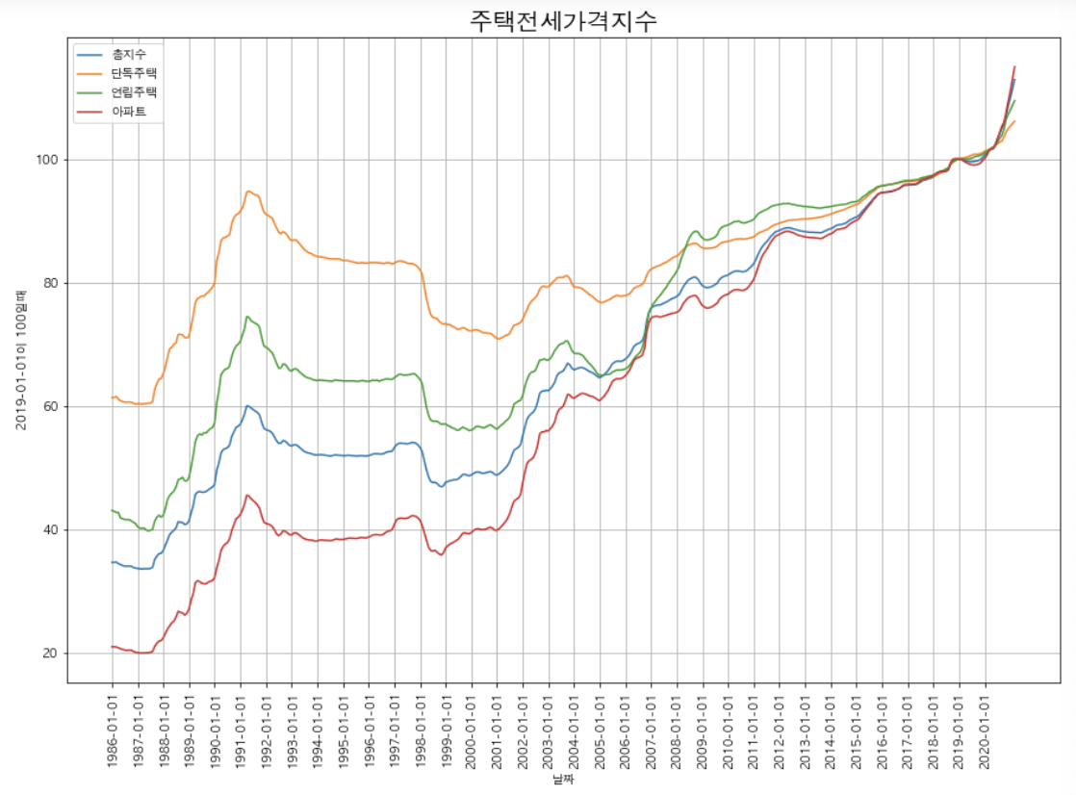
1.1 주택매매, 전세가격지수
1.1.2 주택전세가격
전세가격역시 매매가격과 거의 유사합니다. 대략 2015년까지 단독주택의 가격이 상대적으로 가장 높다가 이후 아파트의 상대가격이 가장 높아집니다.

Slide 7
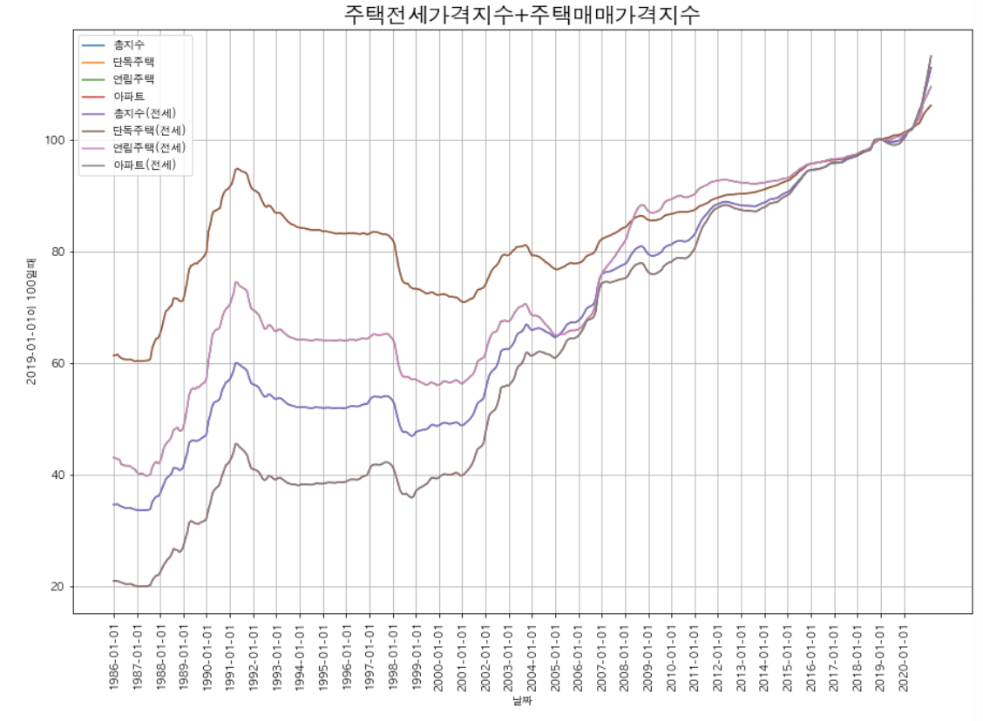
1.1 주택매매, 전세가격지수
1.1.3 동시 시각화
실제로 매매와 전세를 비교해보니 거의 정확히 일치합니다. 8개의 선을 그렸지만 정확히 겹쳐지면서 4개의 선으로 보입니다. 즉 전세가격과 매매가격은 항상 같은 증감을 보이는 것을 알 수 있습니다.

Slide 8
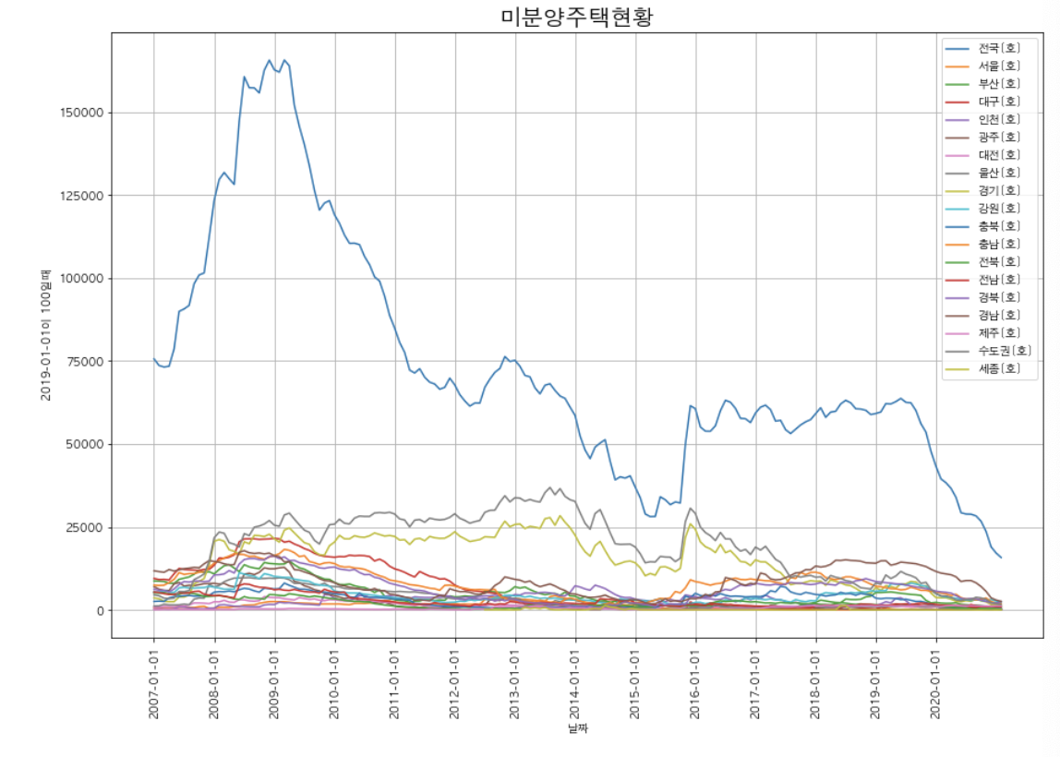
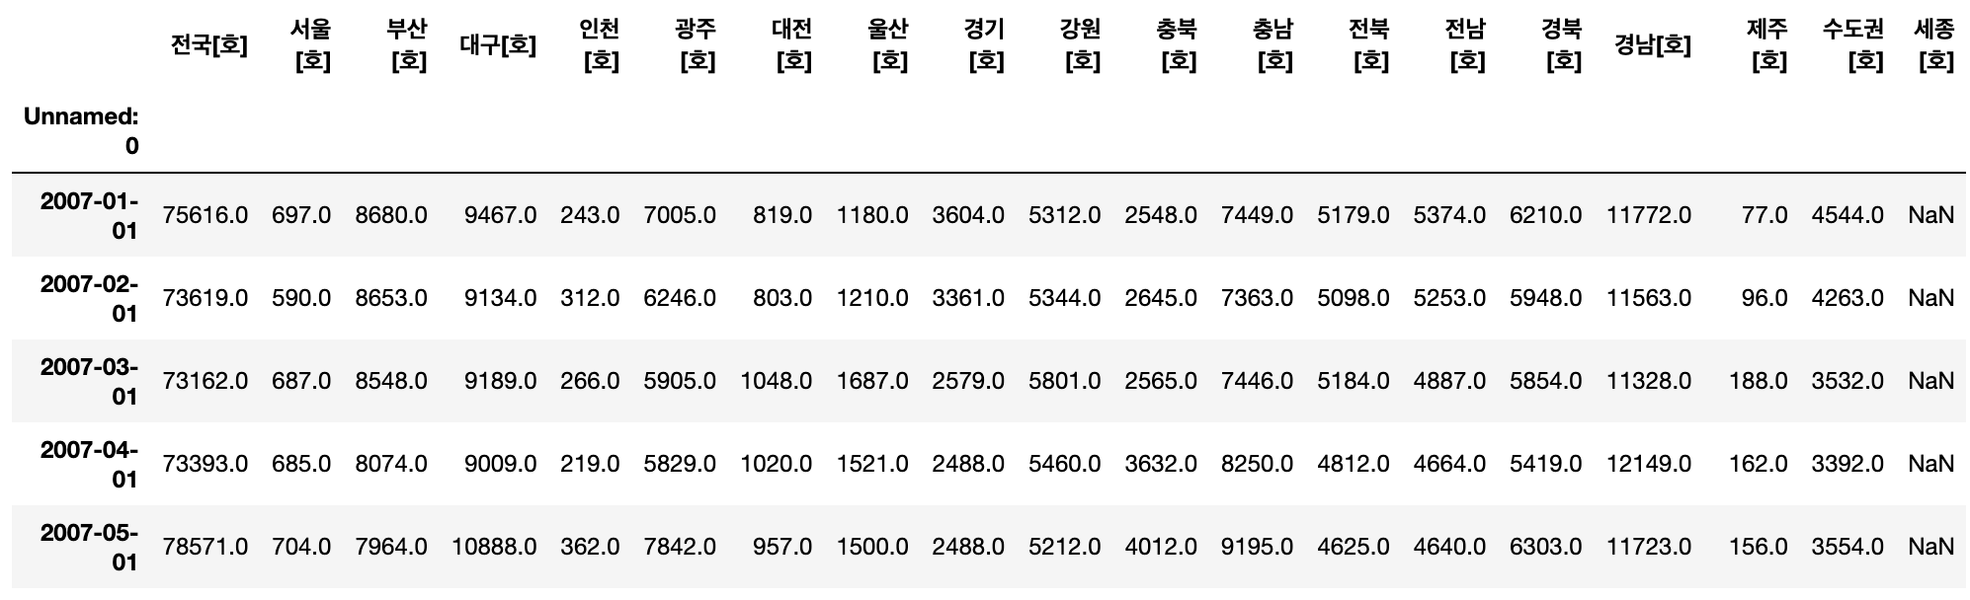
1.2 미분양 주택 시각화
1.2.1 지역별 시간에 따른 미분양 주택현황
시간에 따라서 지역별 미분양 주택현황이 어떻게 변화하는지 알아보겠습니다

Slide 9
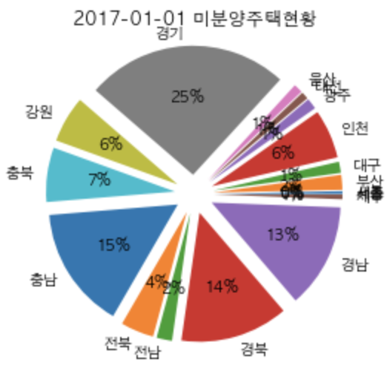
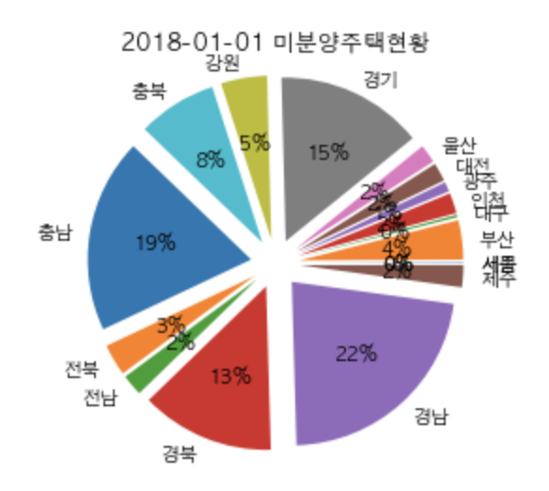
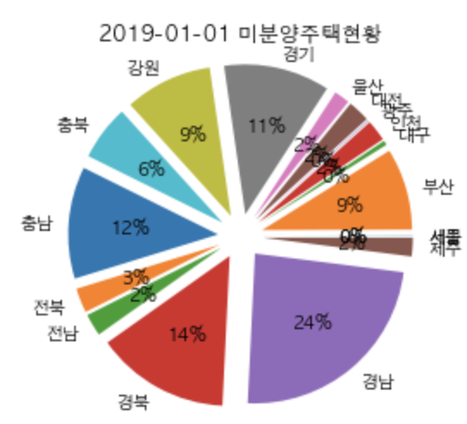
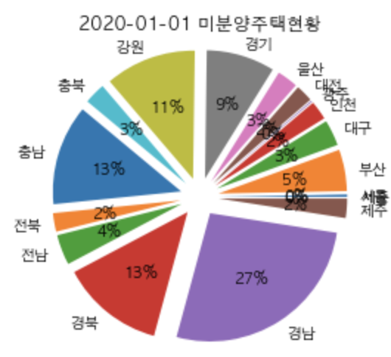
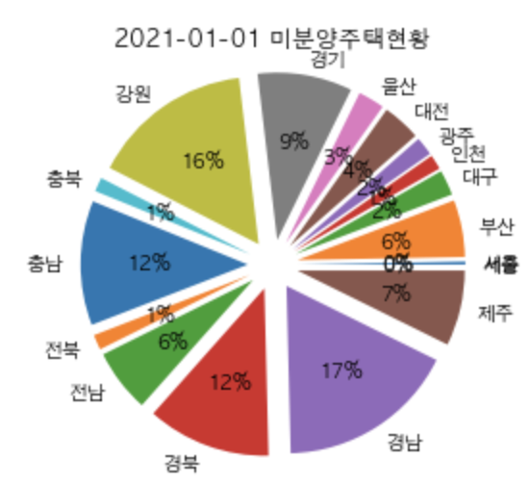
1.2 미분양 주택 시각화
1.2.2 도심과 지방의 미분양주택 비율
최근 5년 지역별 미분양주택의 비율을 파이차트로 나타내 보았습니다.
5년간의 미분양주택현황 추이를 보면 경남,경북의 미분양주택 비율이 높아지고 경기의 비율이 크게 낮아진 것을 볼 수 있습니다.
또한 전체적으로 도단위로 표시된 지방의 미분양주택비율이 경기도 및 광역시들에 비해 큽니다.
이를 파이차트로 나타내면 위와 같습니다.

Slide 10
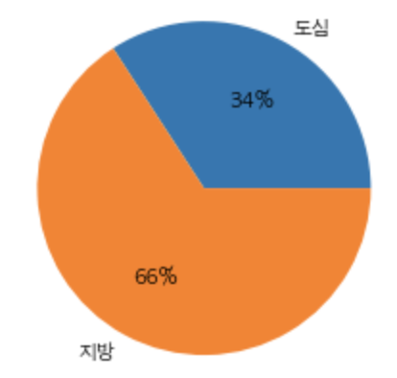
1.2 미분양 주택 시각화
1.2.3 도심과 지방의 미분양주택 비율
지방의 미분양주택이 도심의 미분양주택에 비해 약 두배정도 많은 것을 알 수 있습니다. 지방의 주택은 도심에 비해 두배 정도 더 비어있는 것입니다.

Slide 11
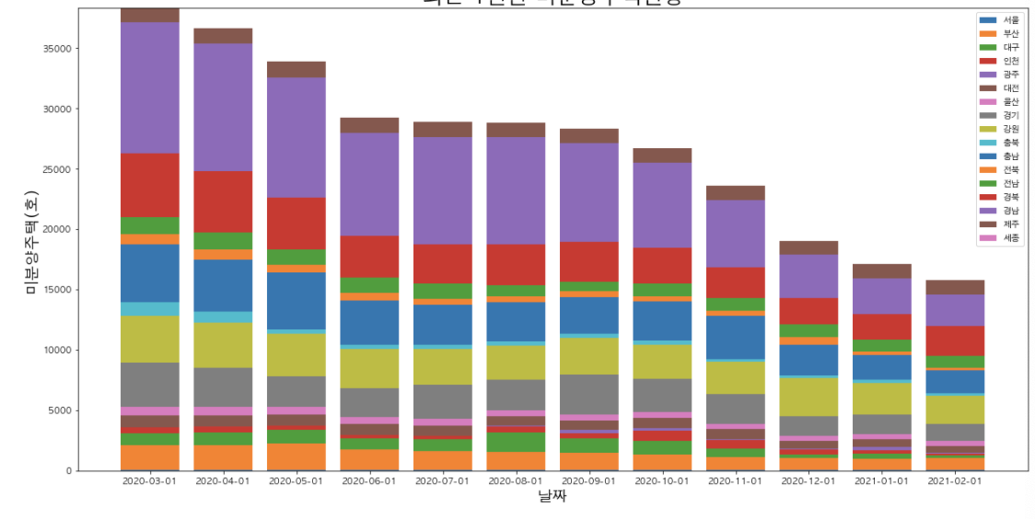
1.2 미분양 주택 시각화
1.2.4 최근 1년간 지역별 미분양주택현황 수(월단위)
최근 1년간의 미분양주택의 수는 점차 감소하고있습니다. 1년전에 비해 거의 절반수준으로 줄었습니다. 지역별 비율은 파이차트에 비해 정확히 비교할 수 없겠지만 대략적으로 비슷하게 가는 것으로 보입니다.

Slide 12
2. 예측 모델링

Slide 13
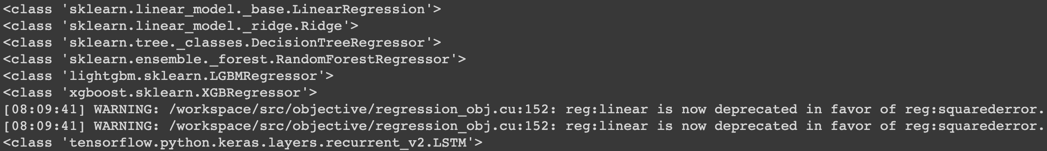
2.1 예측모델 학습
아파트, 연립다세대, 단독주택의 미래 가격을 예측합니다.
직전 7달의 데이터를 가지고 그 다음 달 가격을 예측합니다
모델은 크게 3가지 회귀분석, 머신러닝, 딥러닝 으로 나뉩니다.
회귀분석 : 선형회귀분석, 릿지
머신러닝 : 의사결정나무, 랜덤포레스트, LGBM, XBG
딥러닝 : GRU, LSTM, simpleRNN
각각의 분석 기법별로 앙상블 모델 3개를 만듭니다. (회귀분석앙상블, 머신러닝앙상블, 딥러닝앙상블)
3개의 앙상블 모델 중 validation set의 loss(MSE)가 가장 낮은 모델을 선택해 미래의 가격을 예측합니다
예측은 2021년 4월에서 2022년 1월까지 진행합니다.

Slide 14
2.2 예측모델 구성도
아파트, 연립다세대, 단독주택 세가지 유형을 아래와 같이 분석합니다.
Train
2015년 6월 1일~2021년 3월 1일
regression
Meachine learning
DNN
Linear regression
ridge
Decision Tree
RandomForest
LGBM
XGB
LSTM
RNN
GRU
Validation set 확인 후 가장 좋은 모델 선택
Test
2021년 4월 1일~2022년 1월 1일

Slide 15
3. 예측 결과 시각화

Slide 16
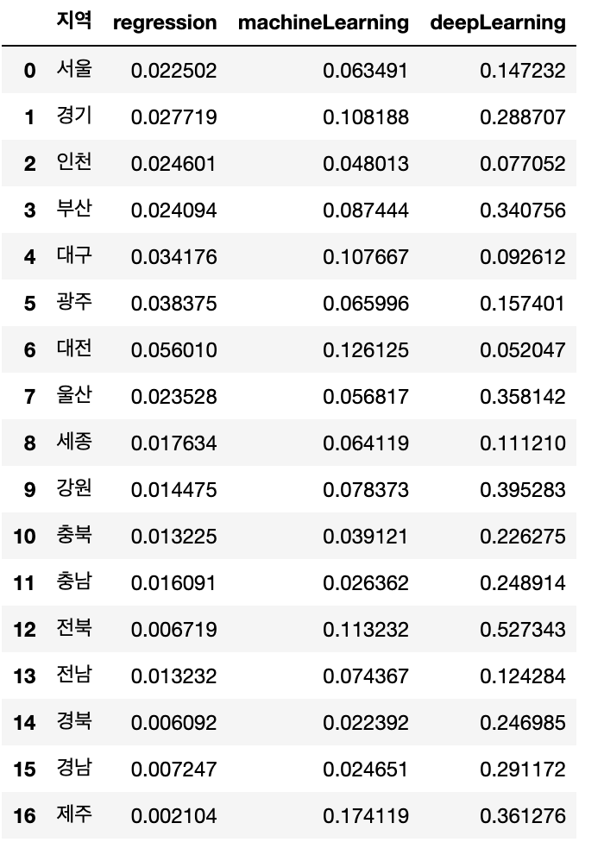
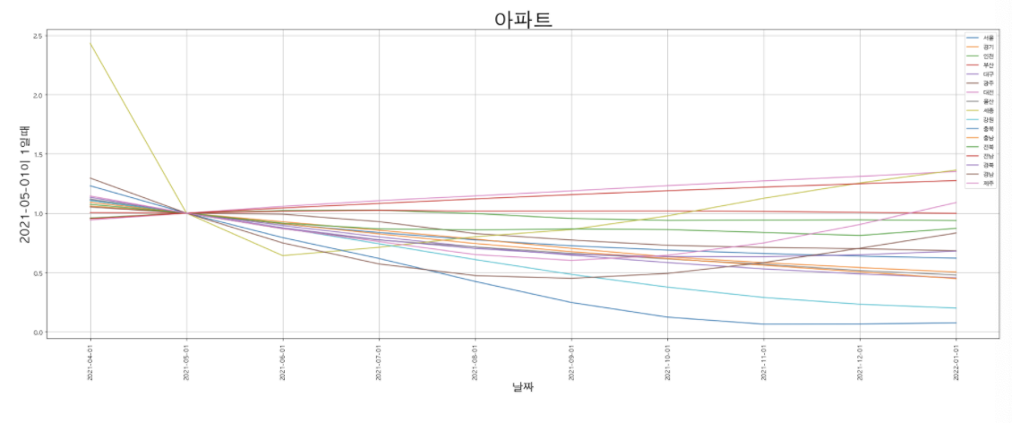
3.1 예측모델 확인 및 예측값 시각화
지역별로 회귀분석 앙상블모델, 머신러닝 앙상블모델, 딥러닝 앙상블모델의 validation loss값
3.1.1 아파트
세 종류의 앙상블 모델 중 loss가 가장 낮은 앙상블 모델을 이용하여 미래가격을 예측합니다. 예들 들어 서울의 경우 loss값이 가장 낮은 regression 모델로 미래 가격을 예측하고,
대전의 경우 딥러닝 모델로 예측합니다.

Slide 17
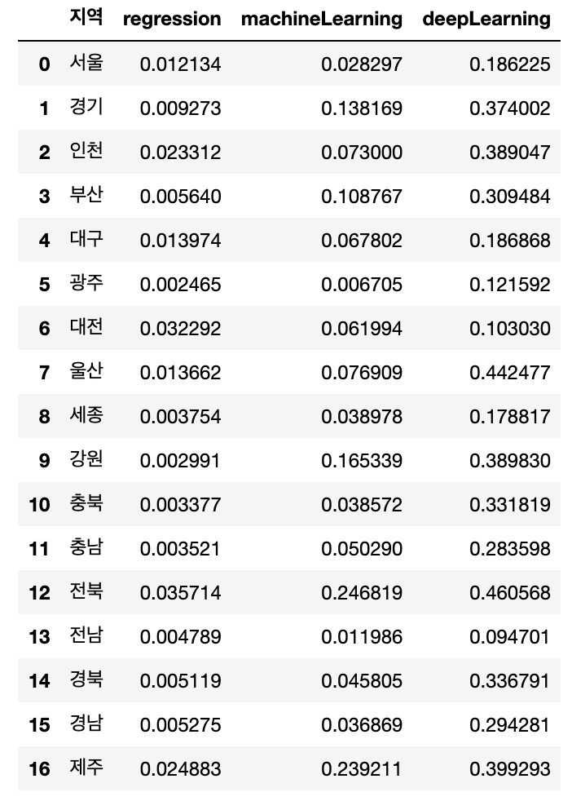
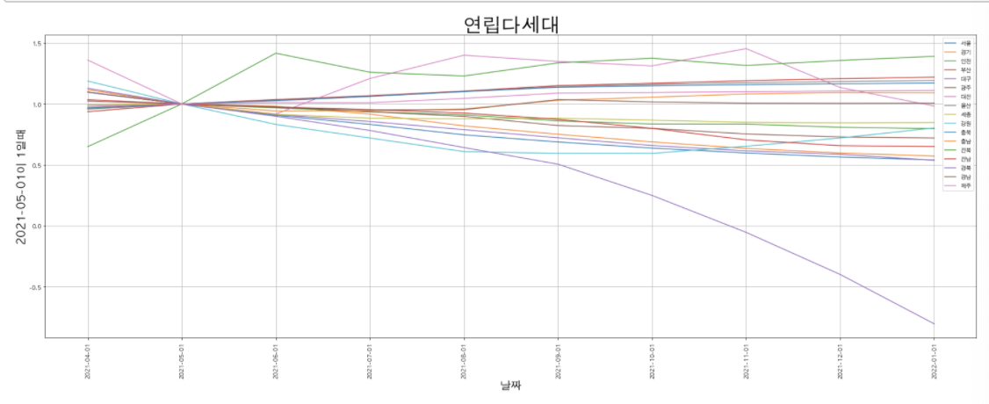
3.1 예측모델 확인 및 예측값 시각화
3.1.2 연립다세대

Slide 18
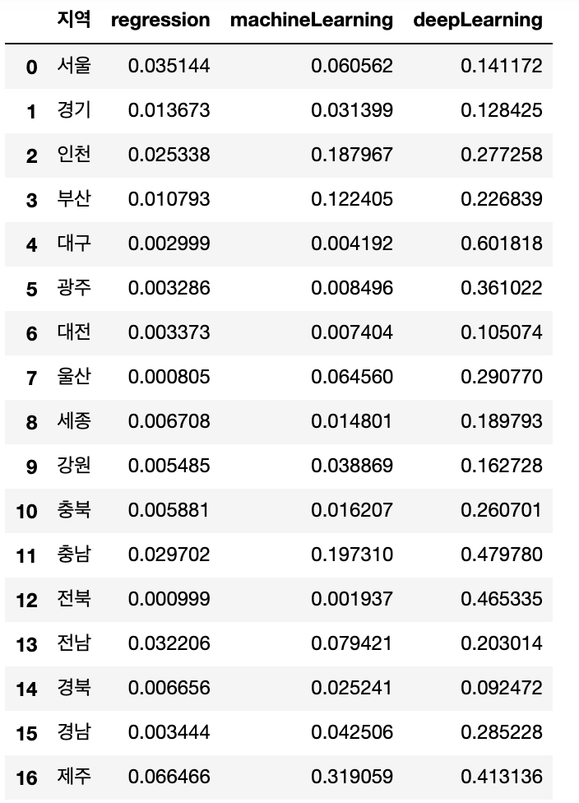
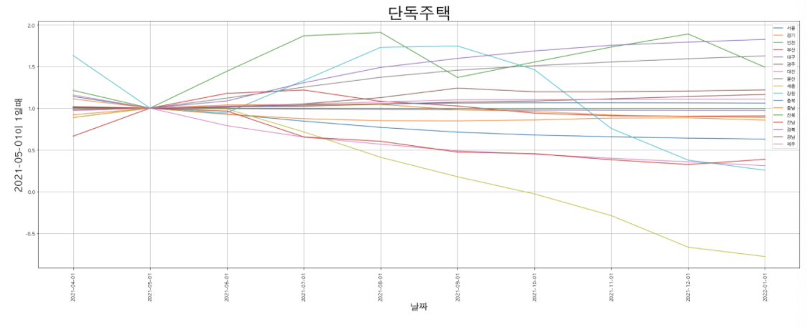
3.1 예측모델 확인 및 예측값 시각화
3.1.3 단독주택

Slide 19
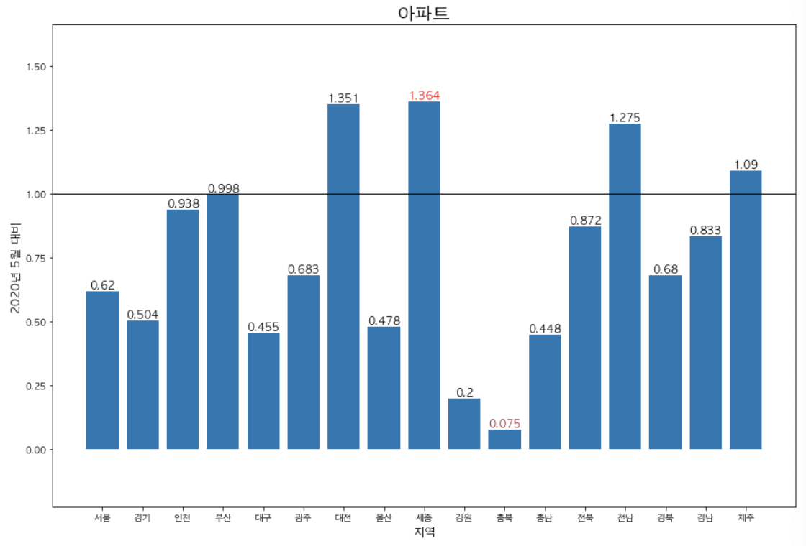
3.2 최대상승 예상 지역 시각화
빨간색이 2021년 5월 대비 가장 상승할것으로 예측되는 가격입니다.
3.2.1 아파트
2022년 1월의
아파트 가격 예측입니다.
갈색이 2021년 5월 대비 가장 하락할것으로 예측되는 가격입니다.
y축은 2021년 5월의 가격을 1(가로선)이라고 할 때 2022년 1월의 가격을 의미합니다. 즉 현재 집을 샀을 때 내년초에 집값이 어떻게 될지 지역별로 시각화 한것입니다.
지금 아파트를 산다면 내년 1월에 세종 지역의 집값이 가장 높고 충북 지역의 집값이 가장 낮을 것으로 예상됩니다.

Slide 20
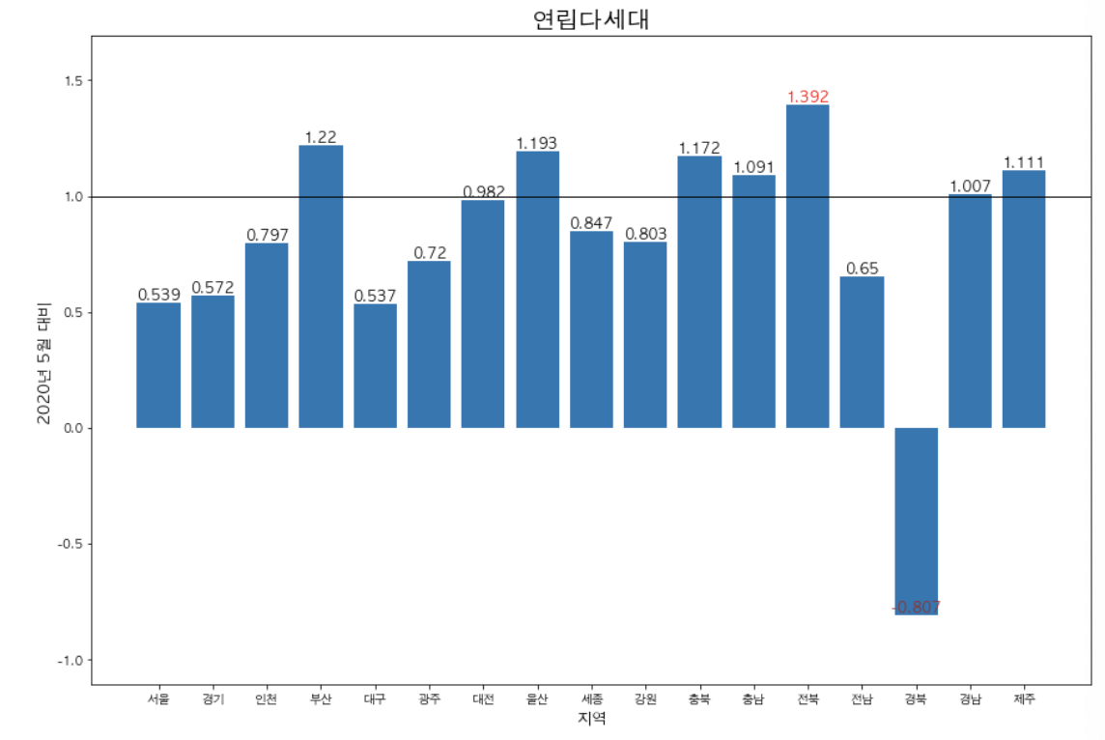
3.2 최대상승 예상 지역 시각화
3.2.2 연립다세대
연립다세대의 경우는 내년 1월에 전북 지역의 집값이 가장 높고 경북지역의 집값이 가장 낮을 것으로 예상됩니다.

Slide 21
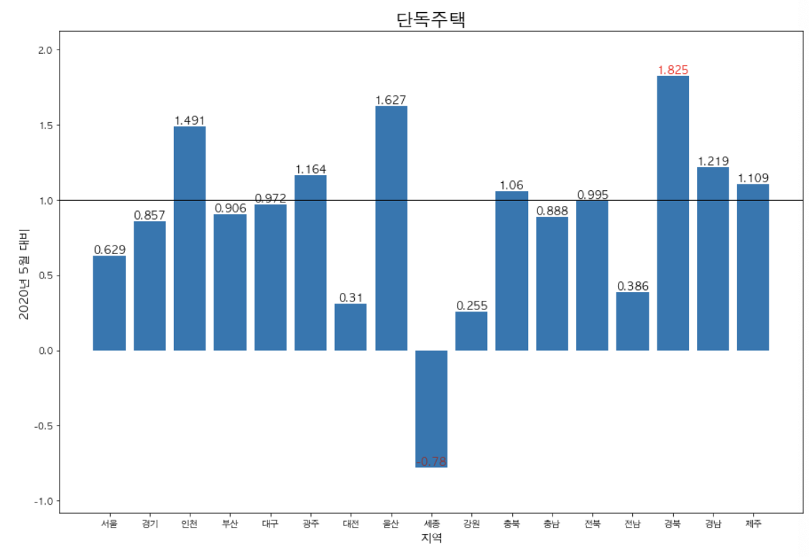
3.2 최대상승 예상 지역 시각화
3.2.3 단독주택
단독주택 경우는 내년 1월에 전남 지역의 집값이 가장 높고 울산지역의 집값이 가장 낮을 것으로 예상됩니다.단독주택 경우는 내년 1월에 경북 지역의 집값이 가장 높고 세종 지역의 집값이 가장 낮을 것으로 예상됩니다.

Slide 22
4. 실제 투자하기

Slide 23
4.1 필요한 금액
이제 실제 얼마를 투자하고 얼마를 벌 수 있는지 알아보겠습니다.
아파트를 기준으로 세종시의 (월세통합)가격이 가장 상승할것으로 예측이 되었습니다.
즉 돈을 벌기 위해선 세종시의 아파트를 사야겠지요??
그렇다면 최근 세종시의 실제 집값과 추이를 통해 집을 사기 위해 얼마가 필요한지 알아보겠습니다.
데이콘에서 주어진 아파트 매매가격 데이터는 2019년 1월 데이터를 기준으로 상대지수의 형태로 나와있습니다.
따라서 저는 실제 가격을 알아보기위해 "부동산통계정보" 사이트에서 제공하는 세종시 집값 데이터를 이용하였습니다.

Slide 24
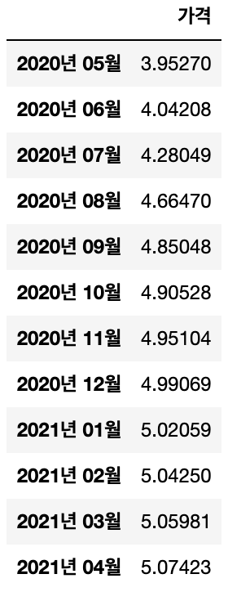
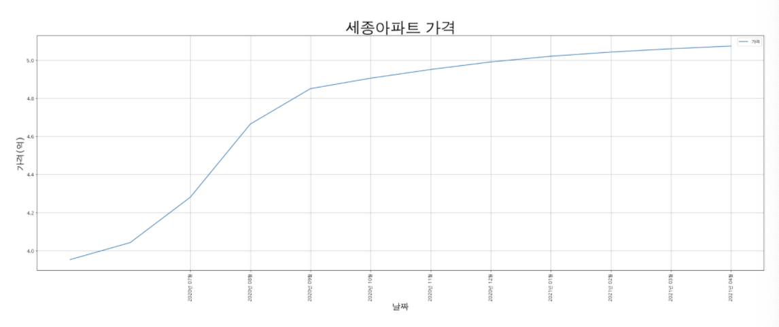
4.1 필요한 금액
세종시 아파트 가격은 2020년 7월에서 9월까지 급격하게 올라 현재 평균 5억 7백만원정도 입니다.

Slide 25
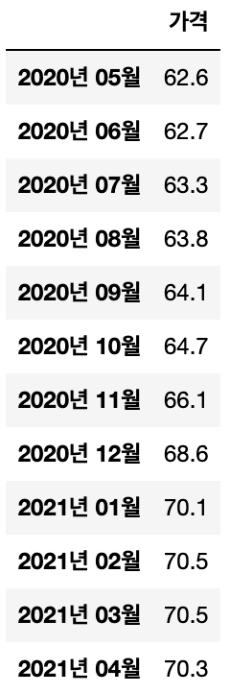
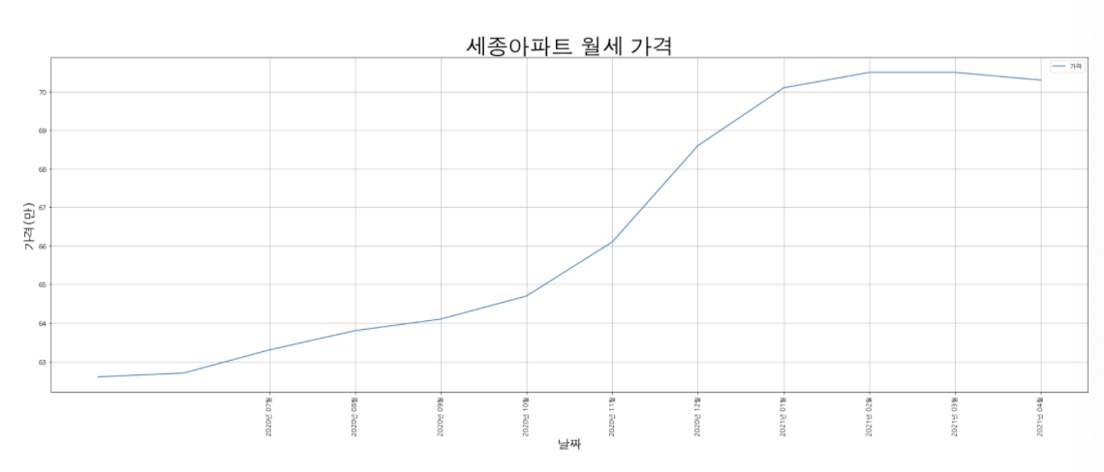
4.2 예상 수익
앞서 예측한 아파트 가격은 월세 통합지수입니다. 따라서 세종시의 실제 평균 아파트 월세가격과 추이를 알아보고 내년 1월에 얼마가 될 지 예측해 보겠습니다. 월세가격 데이터 역시 "부동산통계정보" 사이트에서 제공하는 데이터를 활용하였습니다.
월세가격은 2020년 7월부터 10월까지 꾸준히 오르다가 평균 약 70만원을 유지하고 있습니다. 그리고 이 월세가격은 내년 1월에 1.364배 증가할것으로 예측되었습니다.
즉 세종시의 내년 1월 월세가격은 70.3*1.364=94.7만원으로 예측됩니다.

Slide 26
5. 결론 및 한계

Slide 27
아파트를 사고 싶다면 세종, 연립다세대를 산다면 전북, 단독주택을 산다면 경북에서 사는 것이 가장 이득일 것으로 예측되었습니다.
하지만 신입사원 평균 연봉이 3382만원(2020년, 취업포탈 인크루트)인 우리나라에서(아파트기준) 수익성이 가장 높을것으로 예상되는 세종의 5억짜리 아파트를 사는 것이 가능한 것인가 하는 회의적인 생각이 들었습니다. 서울의 집값은 당연히 이보다 더 높을 것이구요.
분석을 하며 어차피 집은 못사니 남는 돈으로 주식이나 비트코인에 투자하는 mz세대의 투자패턴이 이해가 되기도 했습니다. 좋은 정책들이 나와서 부동산 가격이 안정되고 제가한 분석들이 의미있어 지는 날이 왔으면 좋겠습니다.
다양한 모델과 앙상블 기법을 이용하여 나름 높은 정확도를 달성하고 오버피팅을 방지하기위해 노력했습니다. 또한 시각화 대회인 만큼 시각적인 부분도 완성도 있게 구성하기 위해 노력했습니다.
이러한 부분들을 많이 봐주셨으면 좋겠고, 제가 고민했던 부분들이 보신 분들께 조금이라도 도움이 되었으면 좋겠습니다.
많은 도움이 되셨길 바랍니다!
감사합니다!

Slide 28


